Slide 1
Вспомним!!!
1. Название мероприятия царских властей на присоединенных белорусских землях, связанного с исключением из дворянского сословия тех, кто не принял присяги на верность российской императрице - … .

Slide 2
2. Общество любителей наук – это …..
3. Общество любителей добродетели – это …..

Slide 3
4. Правильно соотнесите:
1. «Общество филоматов» | А) Виленская медико-хирургическая академия;
2. «Общество военных друзей» | Б) Санкт-Петербург;
3. «Северное общество» | В) Белосточчина;
4. «Демократическое товарищество | Г) Виленский университет.

Slide 4
5. Участники тайного патриотического и просветительского объединения студентов, образованного в 1817 г.:
А) гайдамаки; Б) декабристы;
В) филареты; Г) филоматы

Slide 5
6. Участники тайного патриотического и просветительского объединения студентов, образованного в 1820 г.:
А) гайдамаки; Б) декабристы;
В) филареты; Г) филоматы.

Slide 6
7. Организация, активными участниками которой быль А. Мицкевич, Т. Зан, Я. Чечот, - это:
А) Демократическое общество;
Б) Общество военных друзей;
В) Общество филоматов;
Г) Патриотическое общество

Slide 7
8. Дата разгрома властями полулегальных и тайных студенческих патриотических и просветительских объединений в Виленском университете:
А) 1817 г.; Б) 1820 г. ;
В) 1823 г.; Г) 1832 г.

Slide 8
9. Белорусские города – центры губерний , - в которых во второй трети XIX в. было отменено действие III Статута ВКЛ:
А) Витебск;
Б) Минск;
В) Гродно;
Г) Брест;
Д) Бобруйск.

Slide 9
10. Лозунг шляхетского восстания В Польше, Литве и Беларуси в первой трети XIX в.:
А) «За нашу и вашу свободу»;
Б) «Православие, самодержавие и народность»;
В) «Свобода, равенство, братство»;
Г) «Свобода, целостность , независимость».

Slide 10
11. Польская организация, имевшая связи с декабристской организацией «Южное общество» -
А) Демократическое товарищество;
Б) Общество военных друзей ;
В) Патриотическое общество;
Г) Союз лучистых.

Slide 11
12. Активная участница восстания в Польше, Литве и Беларуси, подвигу которой А. Мицкевич посвятил стихотворение «Смерть полковника» :
А) М. Бочкарева;
Б) Н. Дурова;
В) Э. Плятер;
Г) С. Русецкая.

Slide 12
13. Определите правильную последовательность:
А) Прекращение действия III Статута ВКЛ в Витебской и Могилевской губерниях;
Б) Прекращение действия III Статута ВКЛ в Минской, Виленской и Гродненской губерниях;
В) Поражение шляхетского патриотического восстания в Польше, Литве и Беларуси;
Г) Учреждение Комитета по делам западных губерний.

Slide 13
14. Верно соотнесите элементы двух множеств:
1) руководство консервативно-аристократическим направлением в востании 1830-1831 гг. | А) М. Волович
2) руководство отрядом крестьян в Слонимско-Новогрудском округе после подавления восстания 1830-1831 гг. | Б) И. Домейко:
3) руководство шляхетско-революционным направлением в восстании 1830-1831 гг. | В) И. Лелевель:
4) руководство университетом в столице Чили; | Г) Э. Плятер;
 | Д) А. Чарторыйский

Slide 14
Конфессиональные отношения в конце XVIII - первой половине XIX в.

Slide 15

Домашнее задание:
§ 6, вопросы 1-7 с.37

Slide 16

Вспомним!!!
Что такое конфессия?
Когда и в каких целях был создан орден иезуитов?
Что представляла собой Брестская церковная уния?

Slide 17
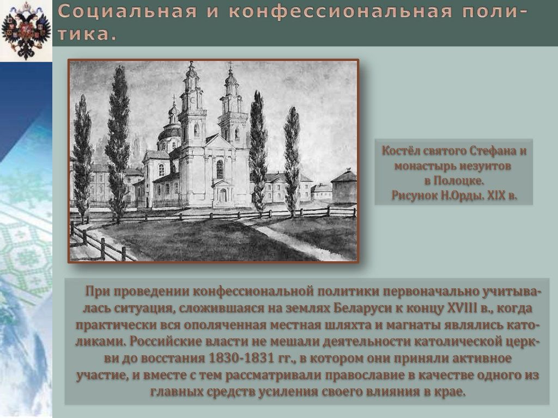

Slide 18
«Правительственная политика в отношении католической церкви»
Положение католической церкви до восстания 1830-1831 гг. | Мероприятия царских властей в отношении католиков после восстания 1830-1831 гг.
1773 г. – булла папы римского об упразднении ордена иезуитов.
1814 г. – восстановление ордена Римом.
1815 г. – выдворение иезуитов из Петербурга.
1820 г. – императорский указ о высылке иезуитов за пределы Российской империи

Slide 19
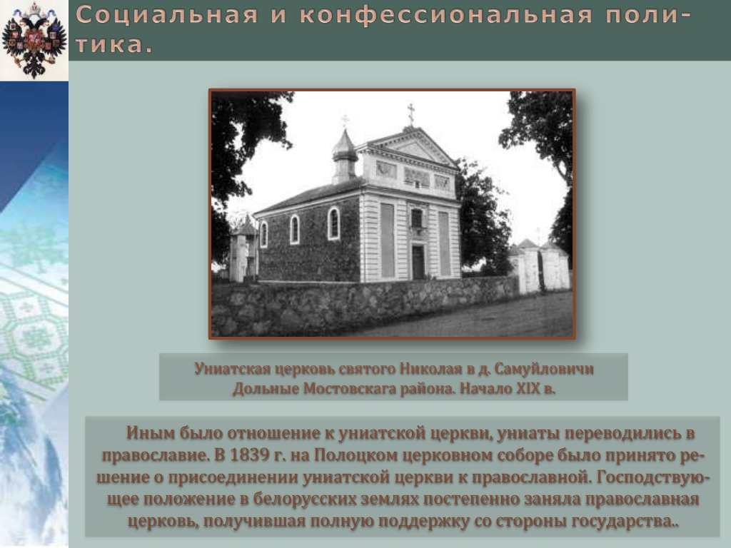

Slide 20
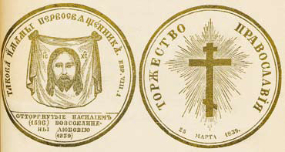
Каким образом происходил перевод униатов в православие?
Почему не все униаты соглашались принимать православие?
Когда была ликвидирована униатская церковь?
1839 г. – принятие на Полоцком церковном соборе решения о присоединении униатов к Русской православной церкви.
Лицевая и оборотная сторона медали с надписью «Отторгнутые насилием
(1596) воссоединены любовию (1839)», выпущенной в память возвращения униатов в лоно Русской православной церкви

Slide 21
Домашнее задание:
§ 6, вопросы 1-7 с.37

